Slide 1
Интерактивное учебное пособие по литературе
Автор: ученица 9-Б класса
МБОУ гимназии № 9 имени С.Г. Горшкова
Хансвярова Альбина
Научный консультант: учитель русского языка и литературы
Сидорова Ирина Валерьевна

Slide 2
Концептуальные идеи: в условиях модернизации образования потребуются новые, интерактивные учебники, в том числе и по литературе. Мы попытались составить раздел такого учебного пособия.
Цели: создать учебное пособие на тему «Образ подлеца в русской и зарубежной литературе»
Действия по достижению целей:
отбор произведений, соответствующих теме; поиск иллюстраций; разработка творческих заданий; выбор формы рефлексии.

Slide 3
Интерактивное учебное пособие по литературе
Изучаем литературу творчески
Автор: ученица 9-Б класса МОУ гимназии № 9
имени С.Г. Горшкова
Хансвярова Альбина
Научный консультант
учитель русского языка и литературы
Сидорова Ирина Валерьевна

Slide 4
Дорогой ученик!
Ты открыл непривычное пока для школьников учебное пособие. Почему ты это сделал? Может быть, ты интересуешься литературой и хочешь изучить её более глубоко? Или ты привык грызть гранит науки не в компании одноклассников, а в одиночестве? А возможно, тебя привлекает всё новое?
Поверь, какой бы ни была причина, новое знакомство будет полезным и для тебя, и для авторов этого пособия:
ты сможешь изучать тему осознанно, деятельностно, в удобное для тебя время;
мы увидим результат своей работы над темой и получим независимую оценку своего т руда;
мы сможем продолжить наше виртуальное знакомство с тобой на основе изучения литературы.
Авторы

Slide 5
Раздел I.
Образ «подлеца» в русской и зарубежной литературе
Выберите одну или несколько целей из списка, приведённого ниже, или сформулируйте свои цели.
Проследить за возникновением и развитием образа «подлеца» в литературе и представить путь развития образа в одной из форм
Провести сопоставительный анализ образов «подлецов» в произведениях русской и зарубежной литературы и сделать вывод о литературных традициях и новаторстве в русле этой темы
Определить своё отношение к образу «подлеца» в литературе и в жизни; представить это отношение в виде творческой работы
Запишите выбранные формулировки в тетрадь.
Включите в получившийся список цели, связанные с развитием личности, с вашими жизненными интересами.

Slide 6
Какой путь нам предстоит пройти? (план изучения темы)
Мы с вами проследим за развитием образа подлеца от Средневековья до середины XIX века.
Для этого вам придётся:
Читать произведения
Отвечать на вопросы и выполнять задания после каждой глав.
Для того чтобы выполнить задания хорошо, вам придётся анализировать произведения.
И главное:
В результате выполнения каждого задания у вас должен получиться ваш собственный образовательный продукт!

Slide 7
Как работать с учебным пособием?
Прочитать вступление ученикам
Выбрать цели для всей дальнейшей работы
Прочитать произведение по ссылке (иметь подключенный интернет) или прослушать аудиокниги, по ссылкам которые предложены (если такие имеются).
Прочитать предлагаемые статьи литературных критиков.
Выполнить задания из раздела «Обменяемся впечатлениями»
Отправить свои ответы на указанный электронный адрес или сделать ссылку на своей странице в одной из социальных сетей (уведомить об этом авторов).
После изучения каждого раздела и по окончании работы с пособием провести рефлексию своей деятельности (в предложенной или свободной форме).

Slide 8
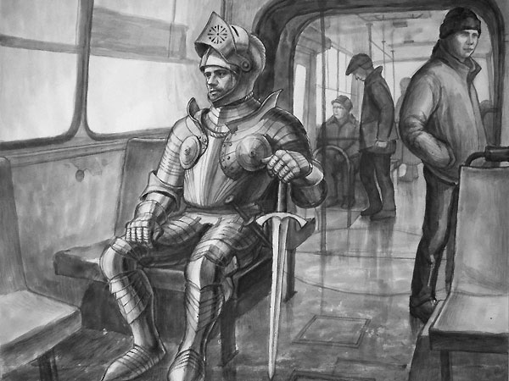
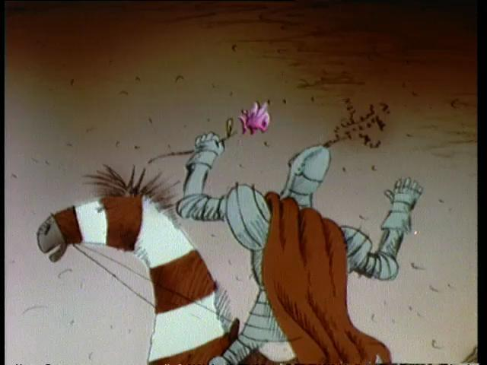
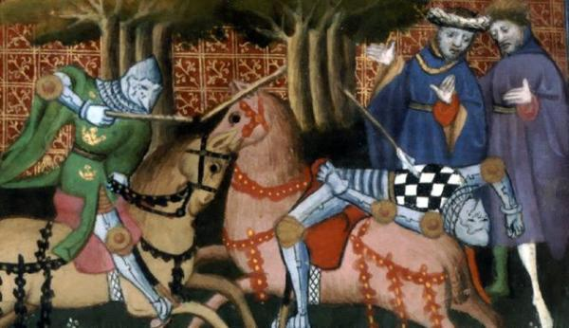
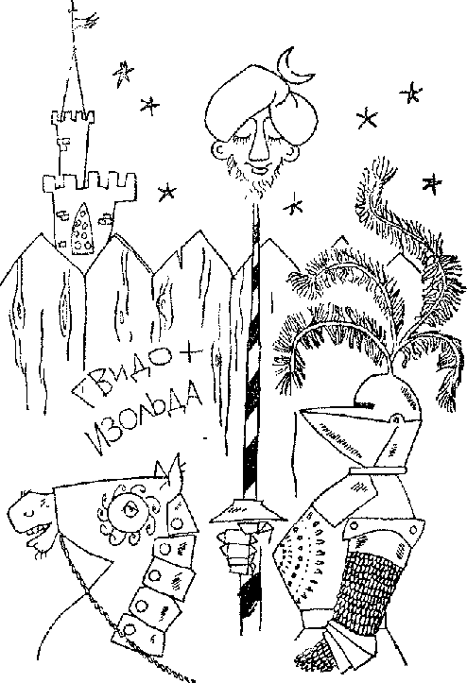
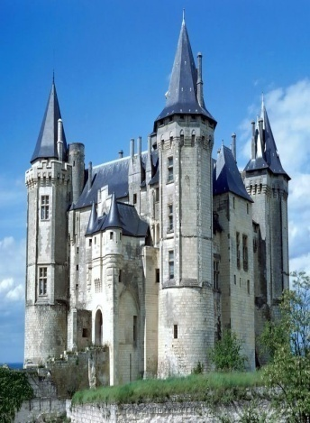
Глава 1. Перенесемся в средневековье
Ссылка на произведение: http://lib.ru/INOOLD/WORLD/nibelungi.txt#0
http://lib.ru/INOOLD/BEDIE/bedje_tristan.txt

Slide 9
Обменяемся впечатлениями
Ответьте на вопросы, выполните задания:
Кто, по вашему мнению, является подлецом в произведении?
Проведите анализ характера и поступков героя (можете использовать план http://5litra.ru/other/)
Представьте образ средневекового «подлеца» в виде таблицы или схемы. Напишите свои комментарии.
Вышлите ответы на вопрос и выполненные задания по адресу: albina.hansvyarova@yandex.ru (предварительно приведите файл в пригодный для пересылки вид).

Slide 10
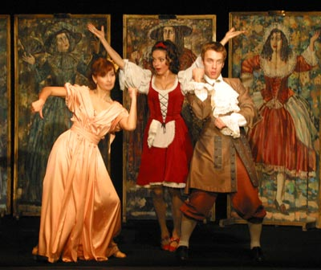
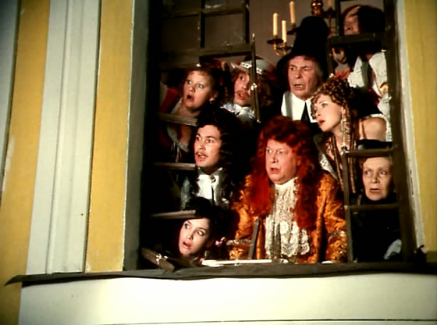
Глава II Жан Батист Мольер «ТАРТЮФ, или обманщик»
Прочитайте комедию:
http://az.lib.ru/m/molxer_z/text_0150.shtml

Slide 11
Обменяемся впечатлениями
Ответьте на вопросы, выполните задания:
Сопоставьте характеры и поступки средневекового «подлеца» и Тартюфа, «подлеца» эпохи Классицизма. Составьте таблицу на основе сопоставления и сделайте вывод о том, какой путь проделал «подлец» за этот период развития литературы.
«Допишите» пьесу Мольера: сочините финальный монолог Тартюфа после его изгнания. Напишите комментарии с объяснением возможности такого монолога.
Вышлите ответы на вопрос и выполненные задания по адресу: albina.hansvyarova@yandex.ru (предварительно приведите файл в пригодный для пересылки вид).

Slide 12
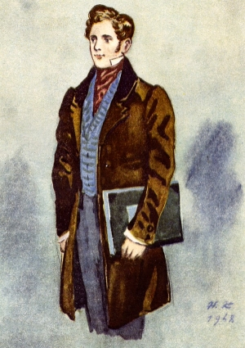
«Молчалины блаженствуют на свете»?
А.Гончаров, «Мильон терзаний» http://www.goncharov.spb.ru/mln
Ф.Кривин ,«Молчалины блаженствуют на свете»
http://lib.ololo.cc/b/198691/read#t185
А.С. Грибоедов, «Горе от ума» http://ilibrary.ru/text/5/p.2/index.htm

Slide 13
Обменяемся впечатлениями
Ответьте на вопросы, выполните задания:
Вы прочитали стихотворение Ф. Кривина и статью …., в которых даны две разные точки зрения на образ Молчалина. Выразите своё согласие или несогласие с одним из этих взглядов и приведите аргументы в защиту своего мнения.
Представьте, что вы – Молчалин. Составьте программу вашей (Молчалина) жизни на ближайшие 10 лет и прокомментируйте её. В программе должны содержаться цели и описание действий, направленных на их реализацию.
Вышлите ответы на вопрос и выполненные задания по адресу: albina.hansvyarova@yandex.ru (предварительно приведите файл в пригодный для пересылки вид).

Slide 14
Рефлексия
Во время работы над произведениями вы не только следите за развитием образа «подлеца» в литературе, стремитесь к достижению целей, поставленных в начале работы, но и развиваетесь сами. В комментариях авторов и их консультанта вы получаете отзывы о своей работе, ответы на свои вопросы, словесные оценки. Пришло время вам подвести некоторые итоги и оценить свою работу.
Какие цели уже начали реализовываться?
Вспомните, какие чувства вы испытывали при знакомстве с произведениями и иллюстрациями, при выполнении заданий, при общении с авторами и консультантом. Занесите их в таблицу:
3. Оцените качество выполненных вами заданий. Руководствуйтесь критериями по адресу: kriterii или разработайте свои критерии оценки и обсудите их с авторами.
МОИ ЧУВСТВА
Знакомство с произведениями | Выполнение заданий | Общение с авторами

Slide 15
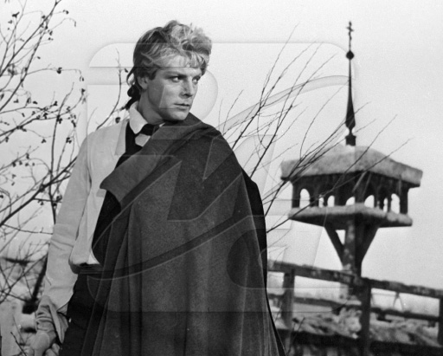
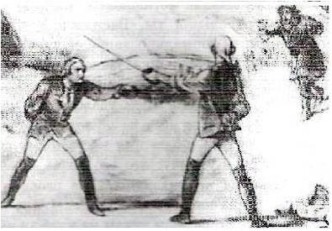
Глава III Продолжим в России…
l
http://az.lib.ru/p/pushkin_a_s/text_0430.shtml
Ссылка на произведение
Критическая литература, мнения литературоведов: http://student.km.ru/ref_show_frame.asp?id=2AE927E86FF34EF19968CEB12BFE20EB
a4format.ru › pdf_files_bio2/4741c640.pdf

Slide 16
Обменяемся впечатлениями
Ответьте на вопросы и выполните задания:
Какие поступки Швабрина позволяют назвать его «подлецом»?
Какой из поступков этого персонажа вы считаете самым подлым? Приведите не менее трёх аргументов.
Составьте диалог со Швабриным по поводу этого поступка. Постарайтесь в своих репликах убедить Швабрина в том, что он поступил подло, а в репликах Швабрина исходите из психологии персонажа и тех условий, в которых сформировался его характер и в которых он оказался в момент совершения поступка.
Вышлите ответы на вопрос и выполненные задания по адресу: albina.hansvyarova@yandex.ru (предварительно приведите файл в пригодный для пересылки вид).

Slide 17
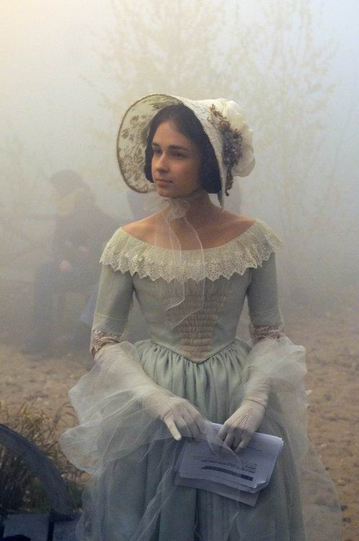
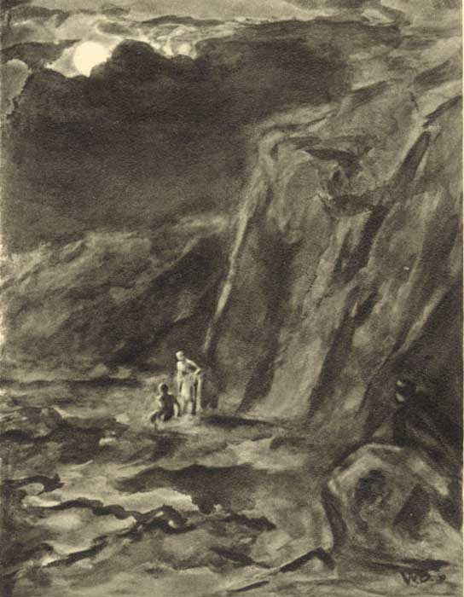
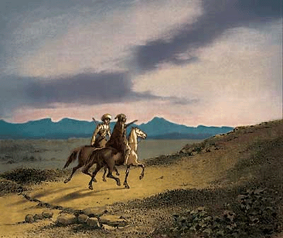
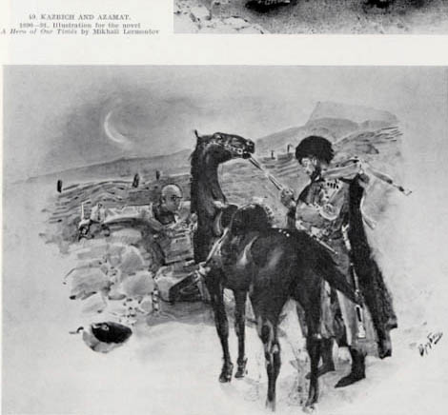
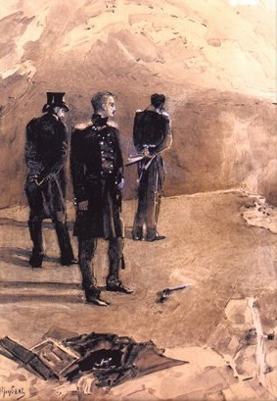
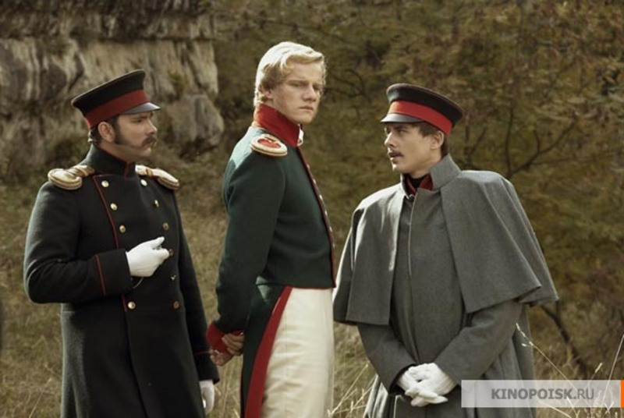
Герой ли он…?
Ссылка на произведение:
http://ilibrary.ru/text/12
Ссылка на аудиокнигу:
http://bibe.ru/geroy-nashego-vremeni/

Slide 18
Обменяемся впечатлениями
Ответьте на вопросы и выполните задания:
«Подлец» ли Печорин?
Приведите аргументы (в порядке убывания их силы) в защиту мнения, что Печорин – «подлец», или аргументы (в порядке возрастания их силы) в защиту мнения, что Печорин – не «подлец».
Составьте коллаж «Портрет Печорина: психологический, социальный, философский»
Вышлите ответы на вопрос и выполненные задания по адресу: albina.hansvyarova@yandex.ru (предварительно приведите файл в пригодный для пересылки вид).

Slide 19
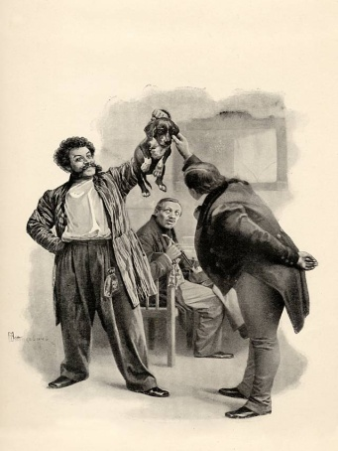
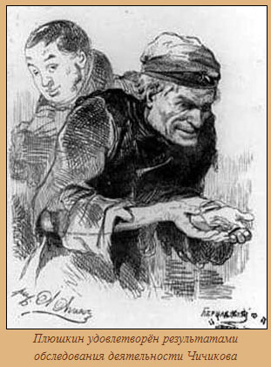
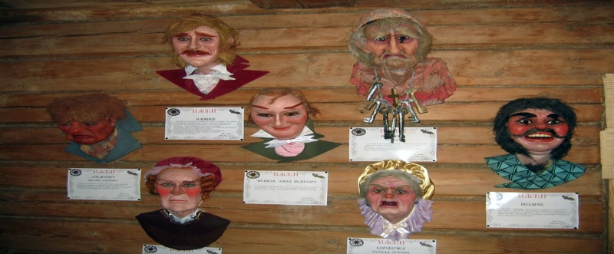
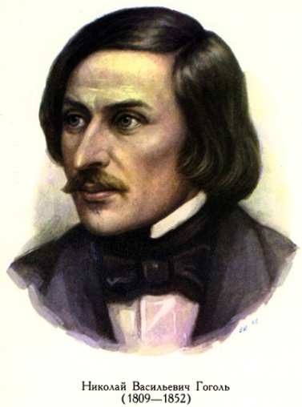
«Самый подлый…»
Ссылка на произведение:
http://ilibrary.ru/text/78:
Мнения критиков:
http://www.netslova.ru/klubkov/gogol.html
http://schooltask.ru/pochemu-obraz-chichikova-xarakterizuetsya-kak-podlec-i-priobretatel/

Slide 20
Обменяемся впечатлениями
Ответьте на вопросы и выполните задания:
Создайте схему «Система образов в поэме Н.В. Гоголя «Мёртвые души». Объясните , почему образ Чичикова занимает в схеме то место, которое вы ему отвели.
Прочитайте мнение критика:
http://shevyrev.ouc.ru/pohozhdenia-chichikova-ili-mertvye-dushi-poema-n-v-gogola.htm
Напишите критический этюд о своём отношении к герою. Цитаты из статьи включите в качестве аргументов или контраргументов в свою работу.
Вышлите ответы на вопрос и выполненные задания по адресу: albina.hansvyarova@yandex.ru (предварительно приведите файл в пригодный для пересылки вид).

Slide 21
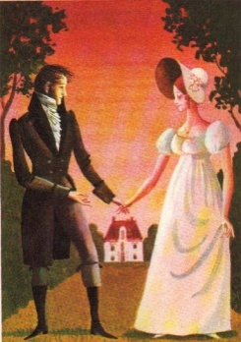
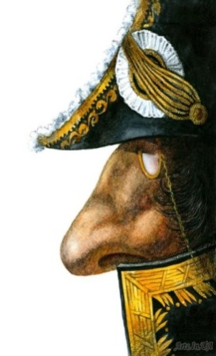
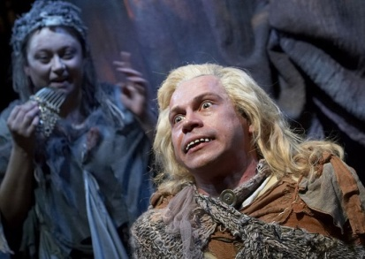
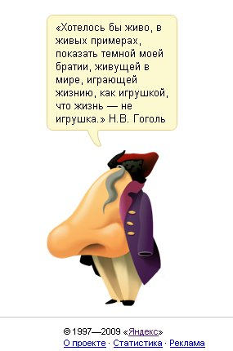
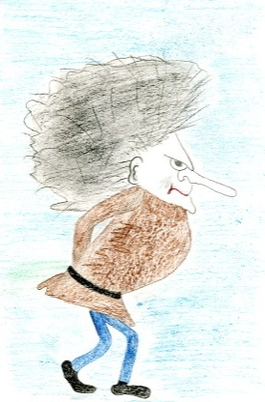
Гоголь и Гофман о мире «подлецов»
Н.В.Гоголь «Нос»
http://ilibrary.ru/text/76/p.1/index.html
А.Гофман «Крошка Цахес, по прозванию Ценнобер» http://lib.ru/GOFMAN/zahes.txt

Slide 22
Обменяемся впечатлениями
Ответьте на вопросы и выполните задания:
Литература – это особый мир. В нём случается то, что в обычной жизни трудно даже представить. Включите воображение и вообразите, что встретились «подлецы» из книг Н.В. Гоголя, Крошка Цахес из книги Э.А. Гофмана и герой любого произведения, способный вступить в спор с этими персонажами. Опишите обстоятельства этой встречи. Сочините диалог, который мог бы между ними произойти. В финальной части диалога покажите, кто из оппонентов побеждает в споре.
Вышлите ответы на вопрос и выполненные задания по адресу: albina.hansvyarova@yandex.ru (предварительно приведите файл в пригодный для пересылки вид).

Slide 23
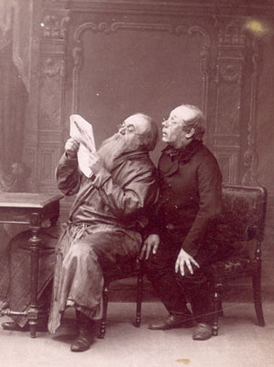
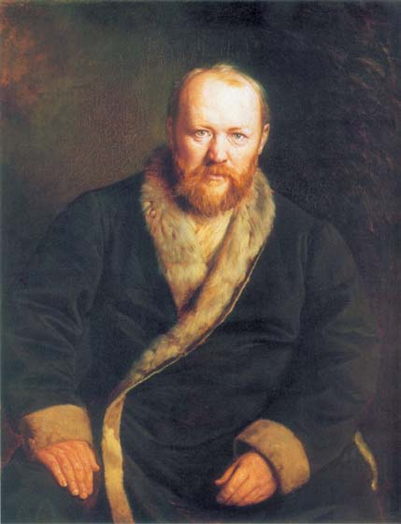
«Свои люди – сочтёмся!»
Ссылка на аудиокнигу (для скачивания)
http://s7.letitbit.net/download3.php
Ссылка на произведение:
http://www.modernlib.ru/books/ostrovskiy_aleksandr_nikolaevich/svoi_lyudi_sochtemsya/read/

Slide 24
Обменяемся впечатлениями
Ответьте на вопросы и выполните задания:
Кто является «подлецом» в комедии А.Н. Островского «Свои люди – сочтёмся»? Приведите 2-3 аргумента в защиту своего мнения.
Сопоставьте образ «подлеца» из пьесы А. Н. Островского с одним из его литературных предшественников и нарисуйте путь, который проделал образ литературного «подлеца» от выбранного вами героя до героя пьесы «Свои люди – сочтёмся», отметьте основные этапы становления, приобретённые черты.
Вышлите ответы на вопрос и выполненные задания по адресу: albina.hansvyarova@yandex.ru (предварительно приведите файл в пригодный для пересылки вид).

Slide 25
Поразмышляем….
Как вы думаете, почему на всех слайдах с иллюстрациями произведений присутствует одна и та же картинка?
Почему мы начали знакомство с темой именно с литературы эпохи Средневековья?
Помог ли вам аудиокниги? Если да, то как?
Возможно, вы встретили новых «подлецов» в произведениях, не приведённых здесь? Если да, то предложите, какими образами следует дополнить наше учебное пособие.

Slide 26
Рефлексия
Оцените свои приращения в ходе работы со времени проведения предыдущей рефлексии и представьте их в таблице:
Оцените выполненные вами задания (по ранее разработанным критериям) и поставьте себе оценку за изучение всей темы (с учётом предыдущих оценок)
Напишите эссе «Дневник моих открытий»: Заполните страничку собственного дневника открытий, который вы начнете вести с сегодняшнего дня. В нем зафиксируйте все ваши открытия, которые вы сделали во время работы над темой. Благодаря чему вам это удалось? Дайте в каждом случае оценку сделанному вами открытию с позиции его важности для вас.
Приращения | Оценка (0-3)

Slide 27
От авторов
На примере предложенных вам произведений, мы планировали показать развитие образа «подлеца» в русской и зарубежной литературе (от Средневековья до второй половины 19 века).
Задания, которые мы подготовили для вас, должны были способствовать более глубокому проникновению в тему и развитию творческих способностей (а они есть у каждого человека!).
Мы предлагали вам общение в дистантном режиме по вопросам, которые у вас возникали при выполнении заданий, для того чтобы помочь вам провести оценку своей работы.
Надеемся, что вы поняли главное: тема «подлеца» не исчерпывается приведёнными здесь произведениями. Но дальше вы сможете сами проводить параллели, изучать новые другие произведения и даже стать нашим соавтором, написав свои главы к нашему учебному пособию.
До новых встреч!

